Slide 1


«Специфические особенности проведения комплексных работ по дисциплинам:
- Окружающий социальный мир
- Окружающий природный мир
- Человек
у обучающихся с ТМНР (тяжелыми множественными нарушениями развития)»
Составила:
учитель
высшей кв. категории
М.О. Арапова

Slide 2

установление фактического уровня освоения программы у обучающихся по учебным предметам в соответствии с ФГОС ОВЗ.
Цель:

Slide 3

Объект:
Личностные результаты
Метапредметные результаты
Предметные результаты

Slide 4

Форма проведения
Контрольно-измерительные материалы предлагаются в словесной, письменной форме или имеют практическое выполнение в зависимости от возможностей и способностей обучающихся.

Slide 5

Продолжительность
Контрольно-измерительный материал дается индивидуально. На выполнение работы не отводится определенного времени.

Slide 6
Уровень усвоения материала обучающимися с умеренной, тяжелой и глубокой умственной отсталостью осуществляется на основе анализа результатов учебных умений:
Низкий уровень
не выполняет инструкции или позволяет выполнять способом «рука в руке»
Средний уровень
выполняет задания с ошибками или с направляющей помощью педагога
- Высокий уровень
выполняет задания самостоятельно

Slide 7
1. При формировании контрольно-измерительного материала учитываются особенности исполнительного (моторного) уровня обучающегося и особенности его зрительного, слухового и тактильного восприятия.
2. Оценочная процедура проводится с учетом личностного роста и индивидуализируется применительно каждого обучающегося.
3. Задания предъявляются в специально организованных ситуациях, мотивирующих к выполнению.
4. Контрольное мероприятие проводится в части урока, наиболее располагающей к выполнению задания.
5. Подготовленный материал предлагается на отдельных листах и предъявляется по мере выполнения заданий.
6. Инструкция предъявляется доброжелательным тоном, кратко, четко, при выявлении трудности понимания задания – допускается выполнение предварительного совместного действия.
7. В процессе выполнения заданий даются мотивирующие высказывания.

Slide 8
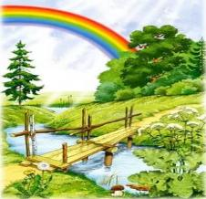
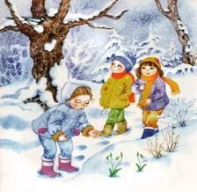
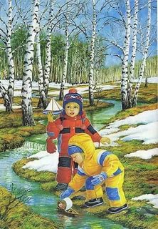
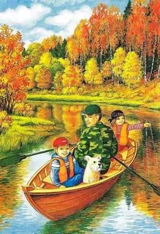
Осень
Лето
Весна
Зима
Окружающий природный мир
Назови времена года. Соедини картинки с названиями.

Slide 9
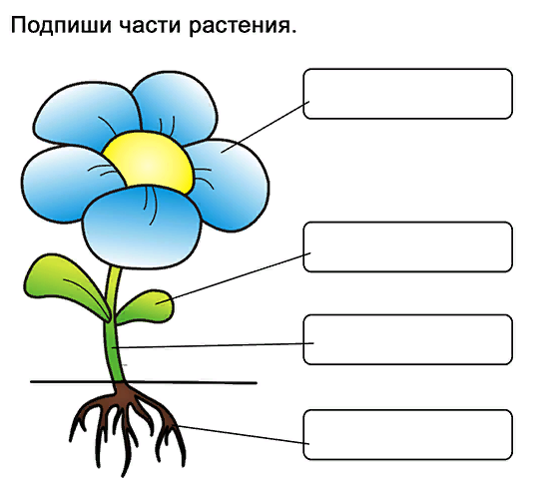
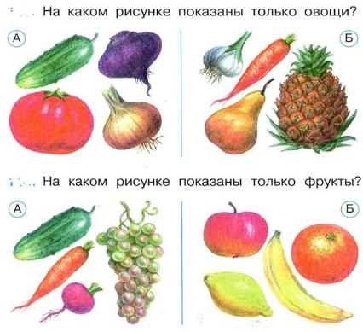

Slide 10
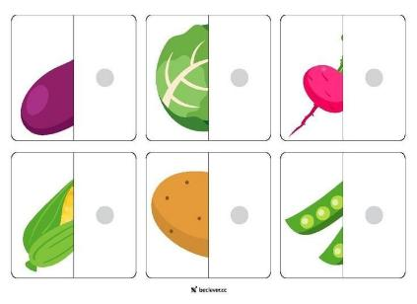
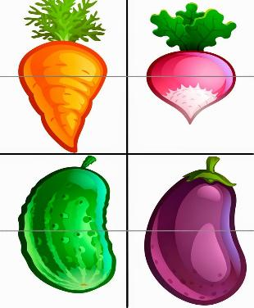

Slide 11
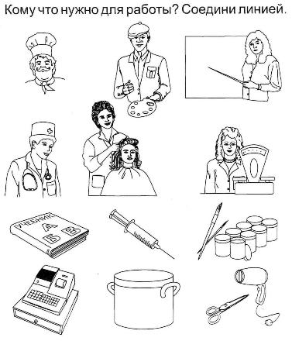
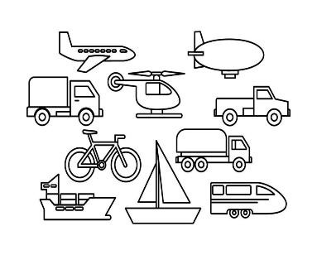
Окружающий социальный мир
Закрась воздушный транспорт – синим цветом, наземный – красным.

Slide 12
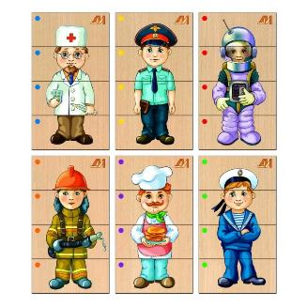
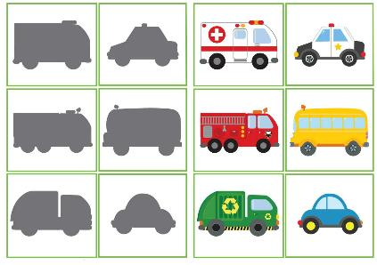
Наложи машины на их тени.

Slide 13
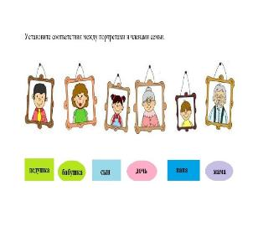
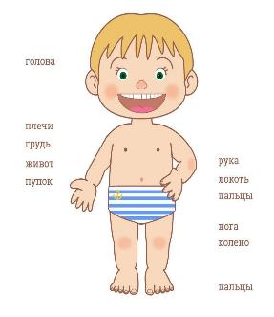
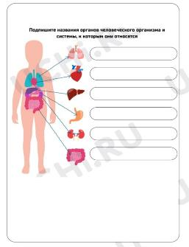
Человек

Slide 14
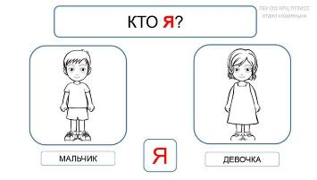
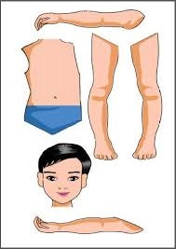
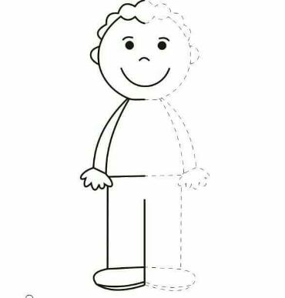
на _________ уровень по ____ предметам,
Соедини части тела, приклей их.
Дорисуй человека, обводя по точкам.

Slide 15


Спасибо за внимание!

